Slide 1
兒童權利公約（CRC） 線上學習登入說明

Slide 2
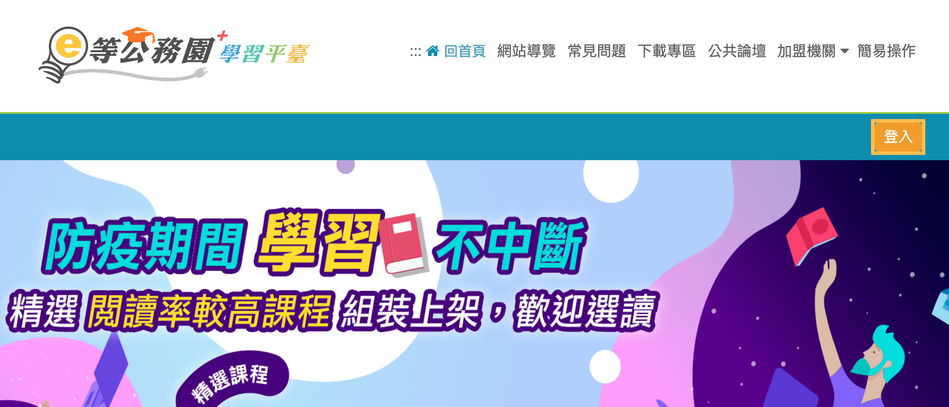
搜尋
搜尋“E等公務園＋學習平台網站”
進去後畫面如下
請按登入

Slide 3
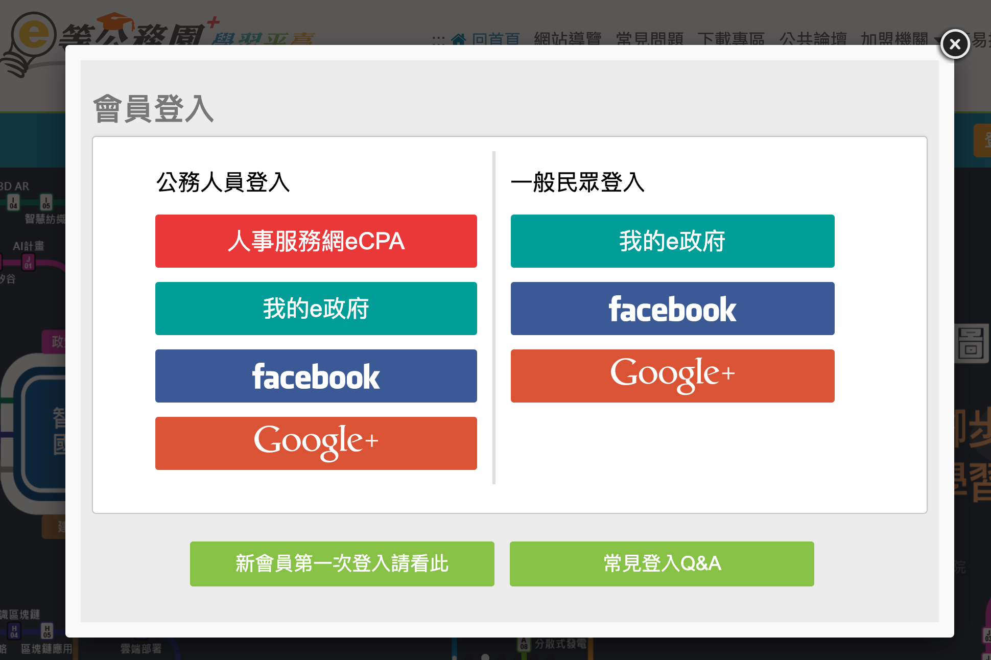
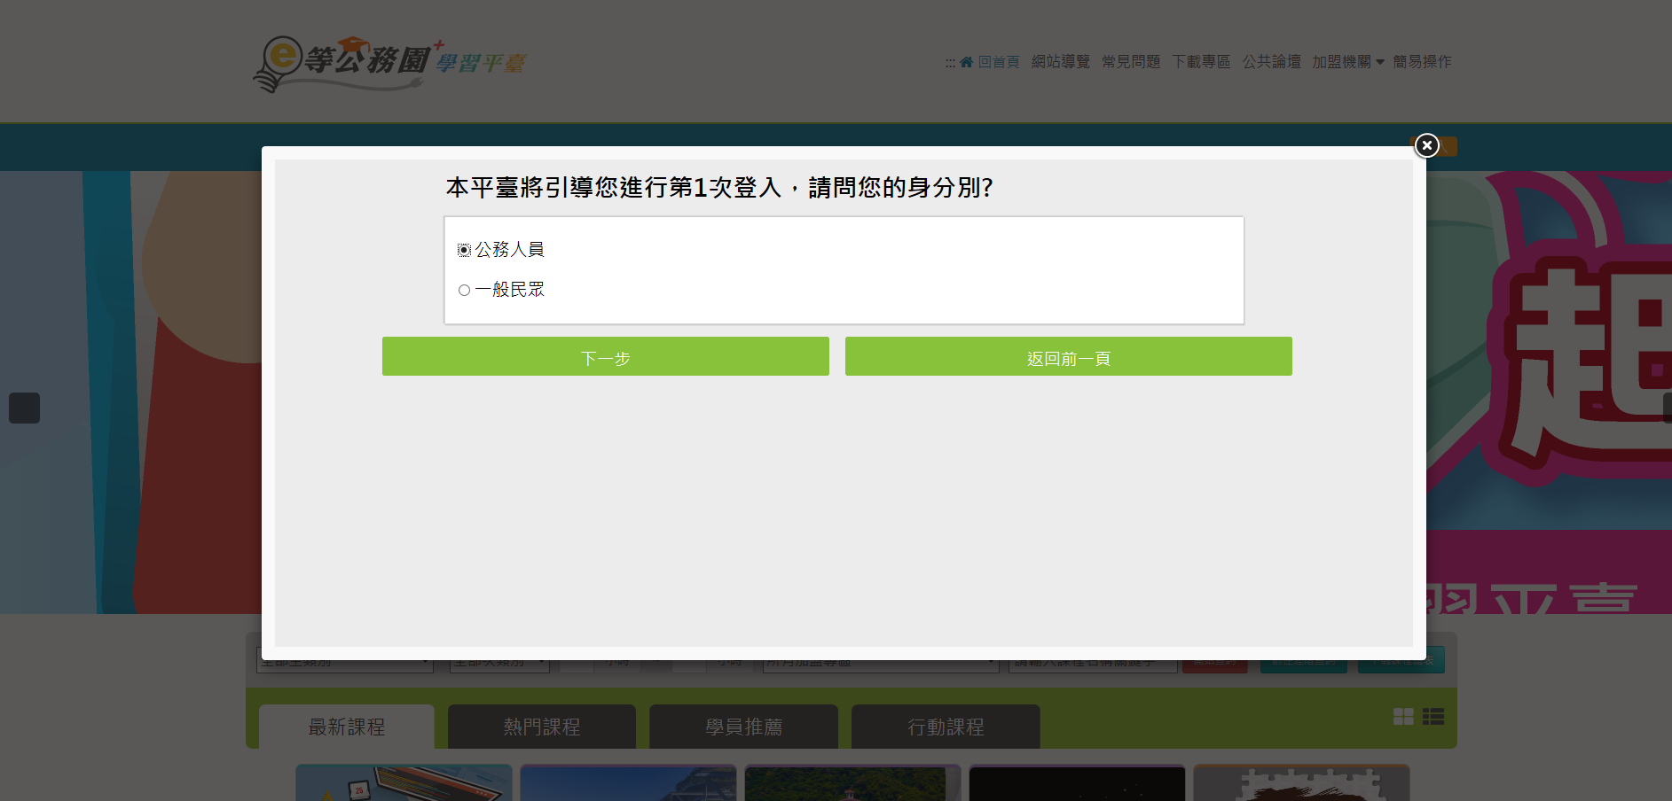
按完登入後，會出現本畫面，請點選公務人員登入中的“人事服務網eCPA”
登入身分別請選擇公務人員。

Slide 4
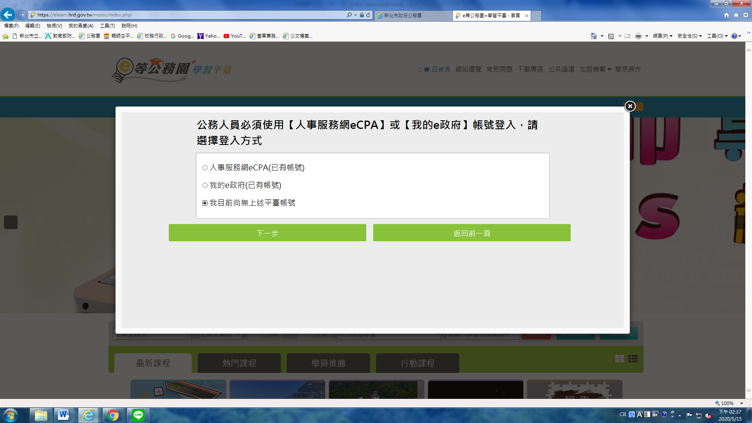
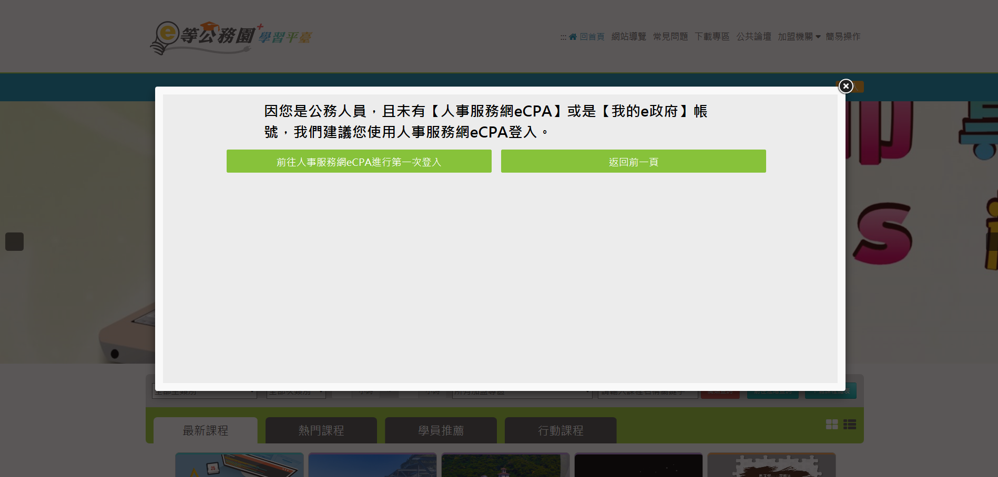
無任何平台帳號者，請用【第一次登入】。

Slide 5
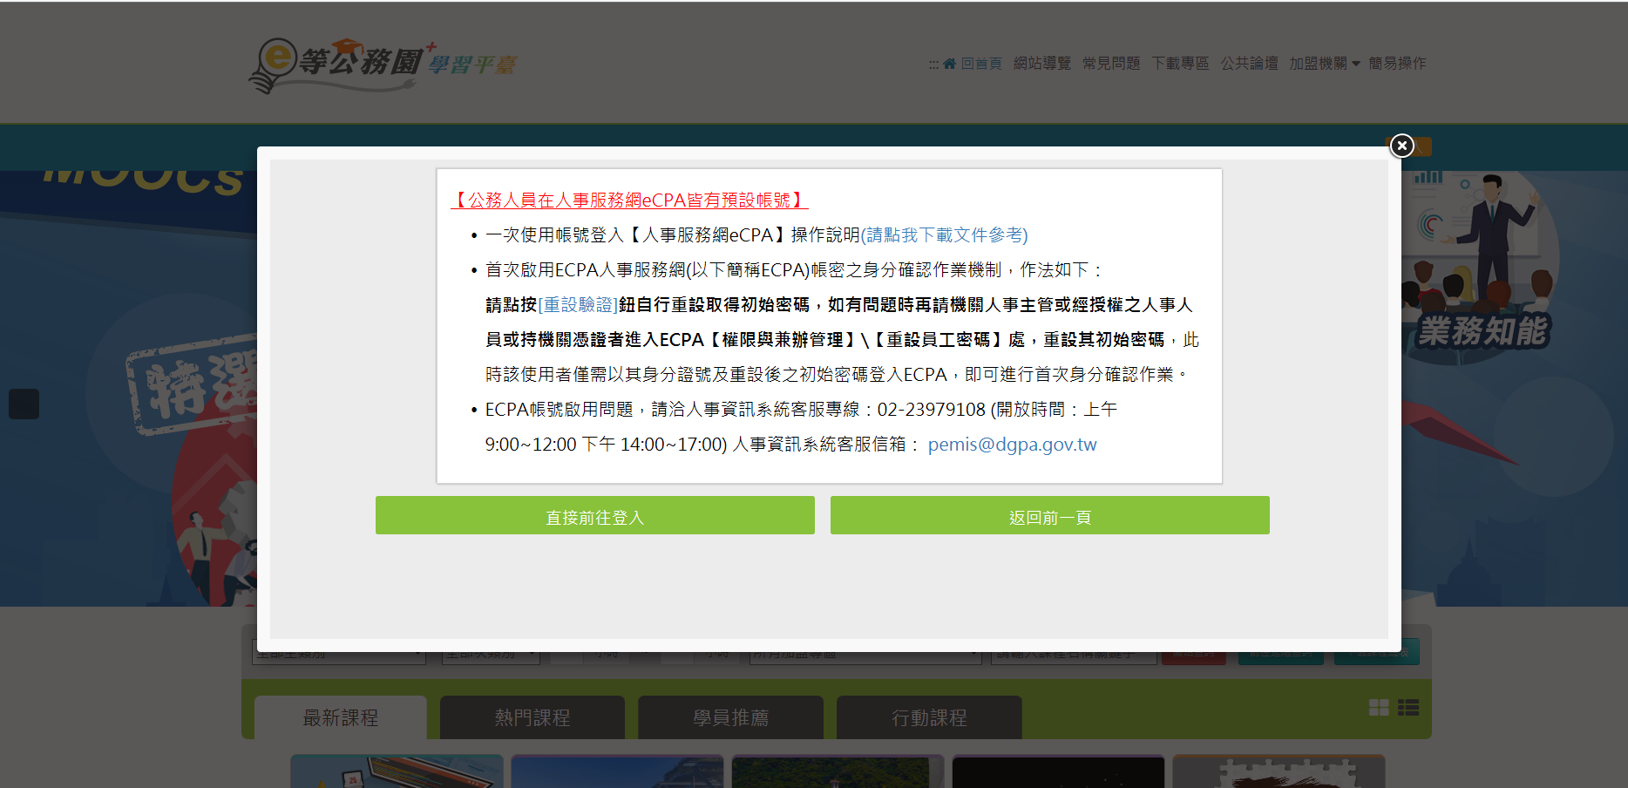
有自然人憑證者，請直接使用憑證登入。
無自然人憑證者，請依照步驟進行登入：
1.請點選「重設憑證」取得初始密碼。
2.設定Email之後取得初始密碼。
3.使用忘記密碼功能取得帳號，請勾選「一併寄送帳號」。
任現職之到職日期請填到大同國小報到的日期。
1
3
2

Slide 6
恭喜
完成註冊!!!!

Slide 7
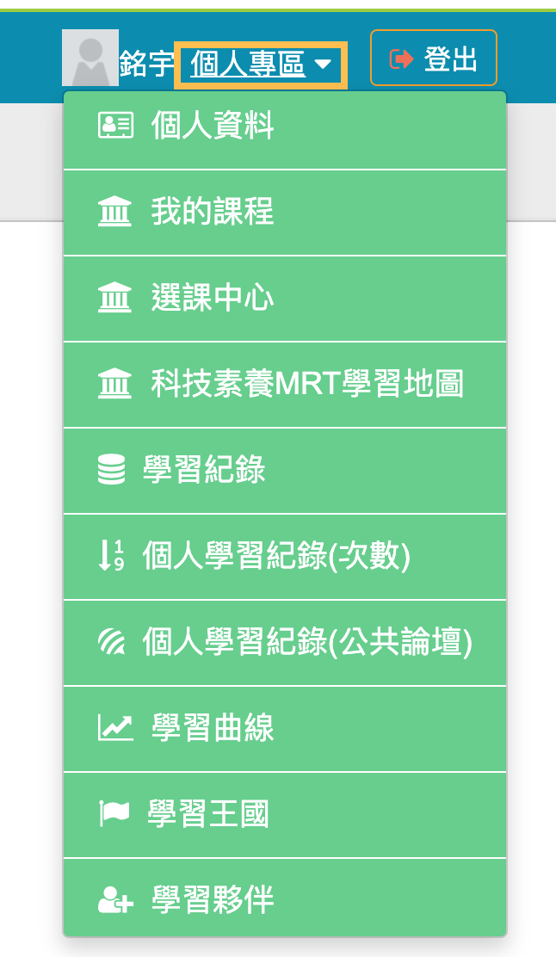
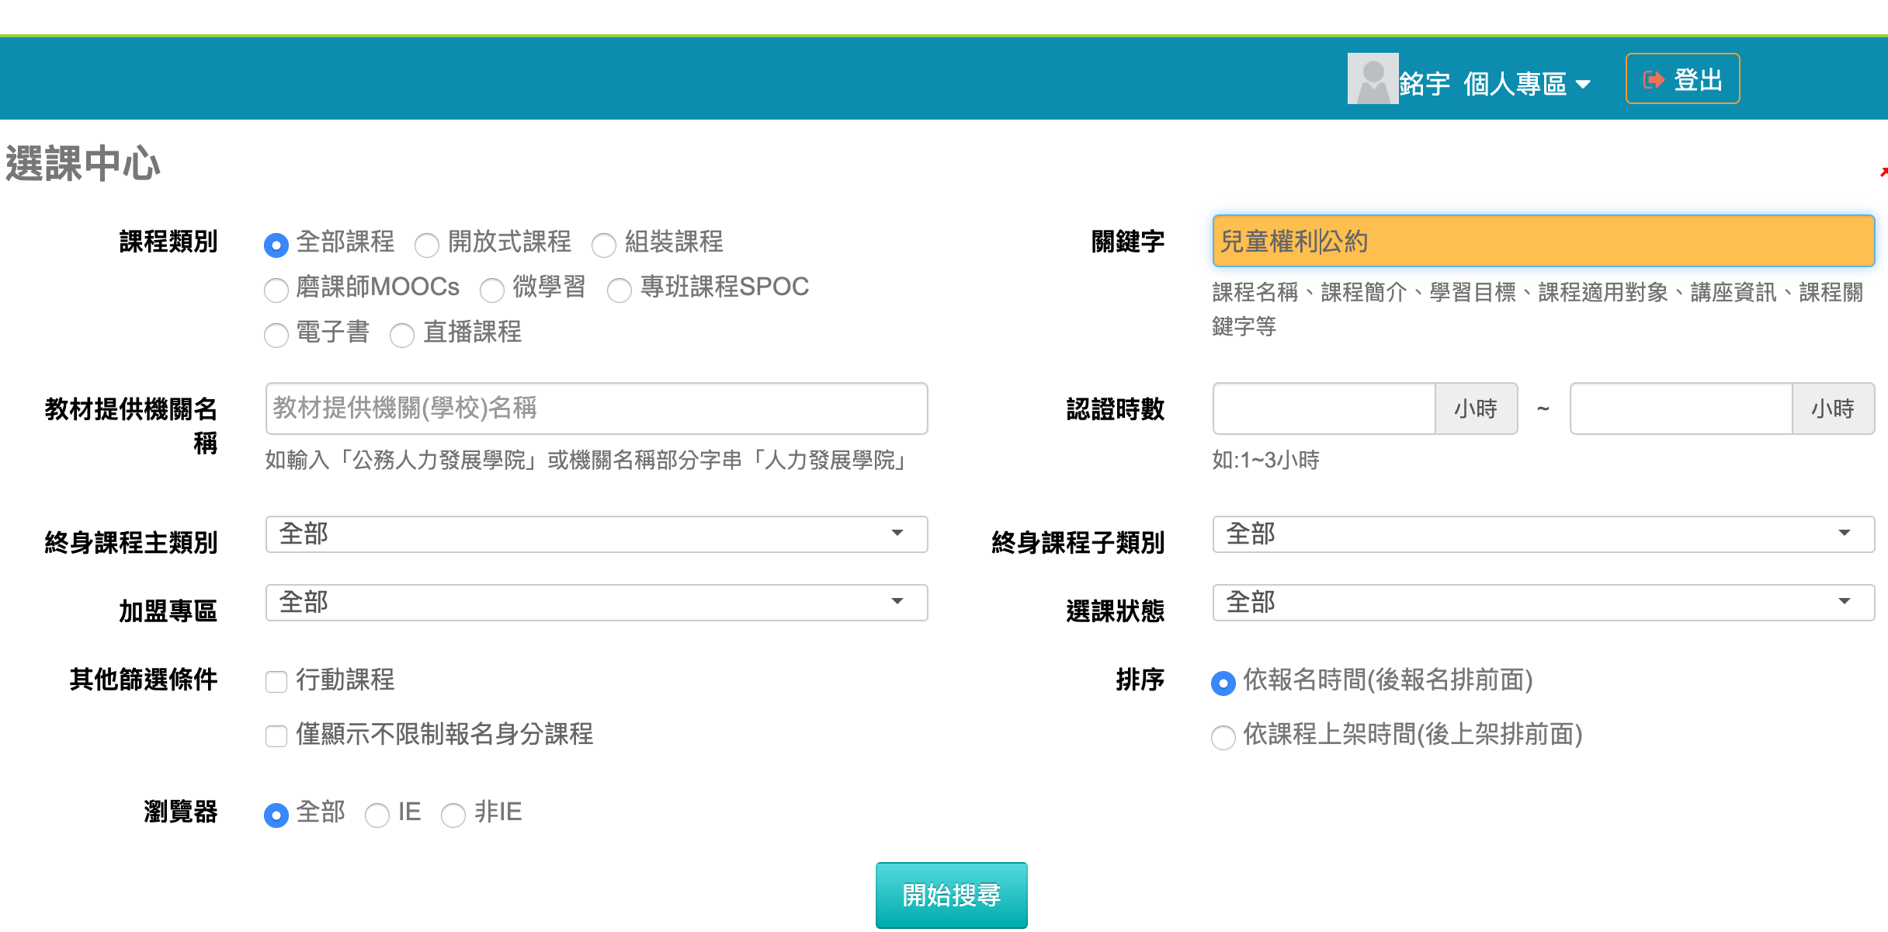
登入後於畫面右上方可看見個人專區，按下小箭頭，點選”選課中心”
關鍵字搜尋“兒童權利公約”

Slide 8
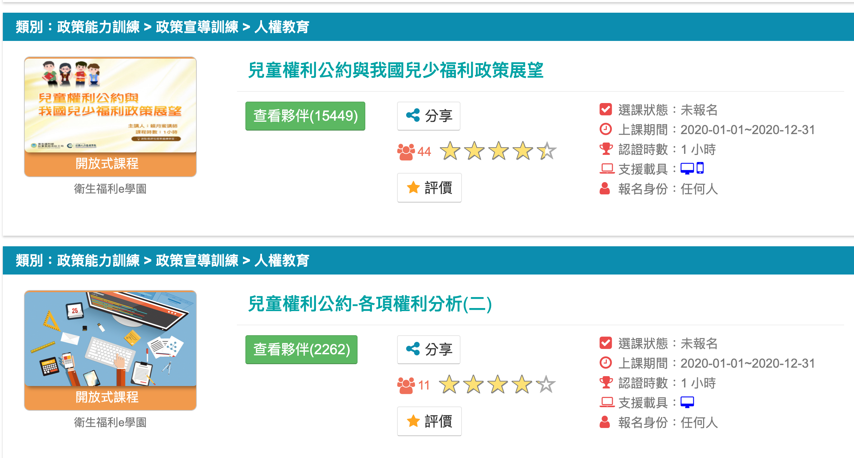
請至少完成一門課程＆完成測驗與問卷喔
題庫已上傳至大同活力網公佈欄

Slide 9
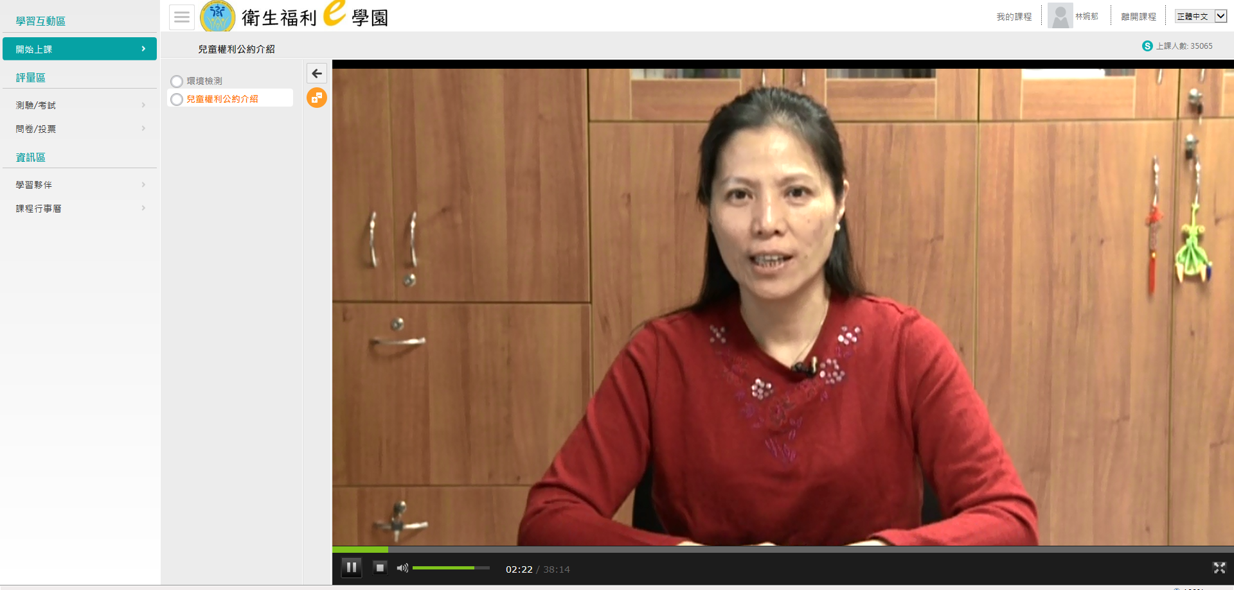
請注意
當進行課程閱讀中未再點閱課程功能選項累計至25分鐘時，系統會跳出「閱讀狀態確認」的提醒訊息，
請務必於5分鐘內點擊確認鈕以繼續線上學習模式，否則系統將自動登出，會造成閱讀時間無法累計。
選過的課程都會在個人專區/我的課程

Slide 10
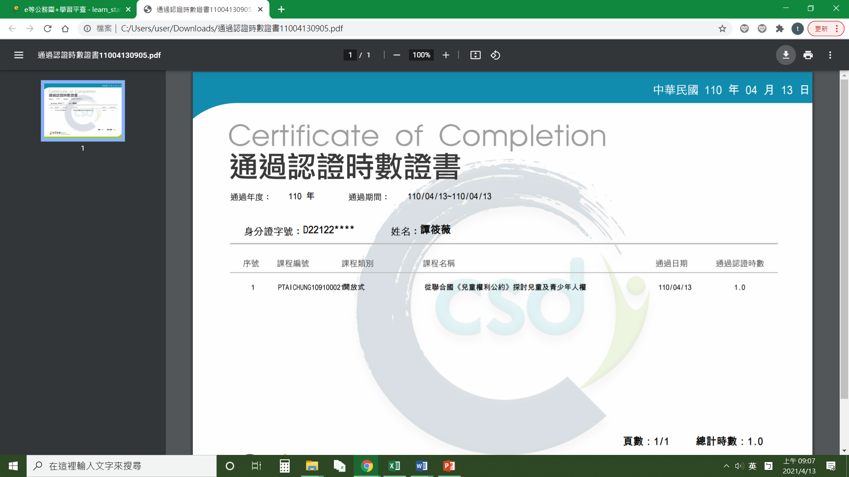
完成”測驗”與”問卷”後到個人專區/學習紀錄
列印證書繳交至訓育組謝謝

